Slide 1
Арабський світ

Slide 2
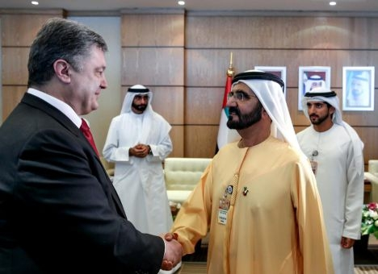
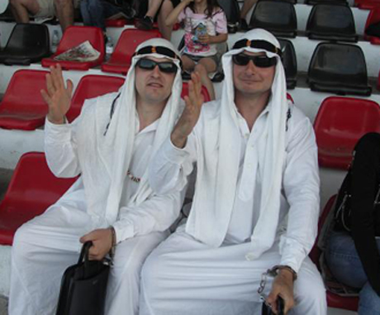
Знайомство
Культура арабського привітання передбачає складну церемонію. Араби можуть довго і неодноразово розпитувати про здоров'я, справи тощо, вони це не вважають непристойним. Бажано якомога лаконічніше відповідати, оскільки для арабів багаторазові розпитування, супроводжувані зверненням до Аллаха, побажання здоров'я та щастя, є звичайною формою чемності. Вітаючись між собою, араби-чоловіки ледве торкаються щоками один одного, поплескуючи співрозмовника по плечах. З іноземцями вони вітаються переважно по-європейськи - за допомогою рукостискання. Культура неформального спілкування, наприклад в арабському помешканні, починається із традиційного арабського привітання "салям алейкум", а потім зі словами "кейфхалак" господарю подають руку.

Slide 3
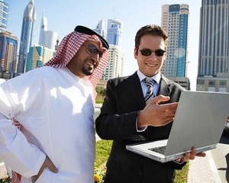
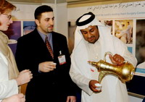
Ділові зустрічі
Істотними в налагодженні контактів з арабськими бізнесменами є віковий і гендерний бар'єри. Гостюючи в домі арабського бізнесмена, не варто поспішати знайомитися з його дружиною, так не прийнято. Прийшовши в гості з дружиною, потрібно бути готовим, що вечеряти доведеться окремо, оскільки в багатьох арабських країнах жінки не сідають з чоловіками за один стіл. У звертанні до арабського партнера потрібно обов'язково використовувати його звання та ім'я: поширене звертання "доктор", не менш часто - "шейх" (титул заможного, впливового літнього чоловіка).

Slide 4
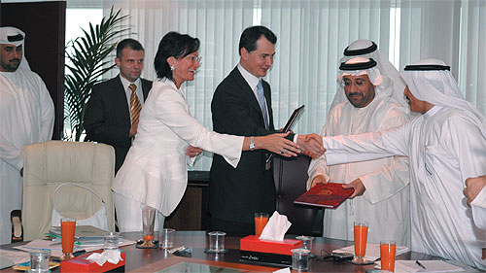
Переговори
Для стратегії переговорного процесу арабів-бізнесменів з іноземними партнерами характерне надання переваги попередньому опрацюванню проблем перед їх з'ясуванням під час розмови. Важливим її елементом є традиційна арабська "торгівля". Араби намагаються залишити за собою можливість підтримувати контакти навіть у разі відхилення угоди. Відмову вони завжди супроводжують численними похвалами, подяками на адресу партнера.

Slide 5
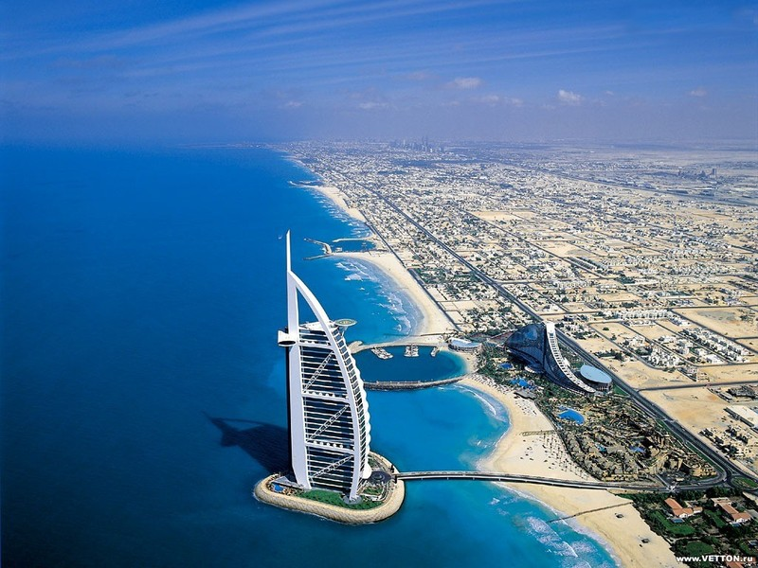
شكرا لك
شكرا لك
شكرا لك
Презентацію підготували: Тихон Кононенко та Андрій Бондаренко,
2 курс МБ, 1 гр.

